Slide 1


ИННОВАЦИОННЫЕ ДОРОЖНЫЕ ТЕХНОЛОГИИ
ПРОИЗВОДСТВО ДОРОЖНО-РАЗМЕТОЧНЫХ МАТЕРИАЛОВ
info@razmetka.biz 8 (495) 374 70 70

Slide 2



О КОМПАНИИ
С 2 0 0 9 г о д а к о м п а н и я
И н Д о р Т е х ,
специализируется на производстве дорожно р а з м е т о ч н ы х м а т е р и а л о в , о с н о в а н н ы х н а п е р е д о в ы х и н н о в а ц и о н н ы х т е х н о л о г и я х , применяемых в обустройстве и обслуживании дорог.
Наша компания успешно внедряет передовые ноу- хау и нано разработки в производство, которые п о в ы ш а ю т т е х н и ч е с к и е и э к с п л у а т а ц и о н н ы е характеристики дорожно-разметочных материалов.
Д о р о ж н ы е м а т е р и а л ы н а ш е г о п р о и з в о д с т в а заслуженно признаны и успешно применяются не только в России, но и других странах.

Slide 3


Противогололедные реагенты
Эмаль дорожная
Краска по бетону
Холодный пластик
Краска для бордюра
Холодный спрейпластик
Противоскользящие покрытия
Термопластик

Slide 4
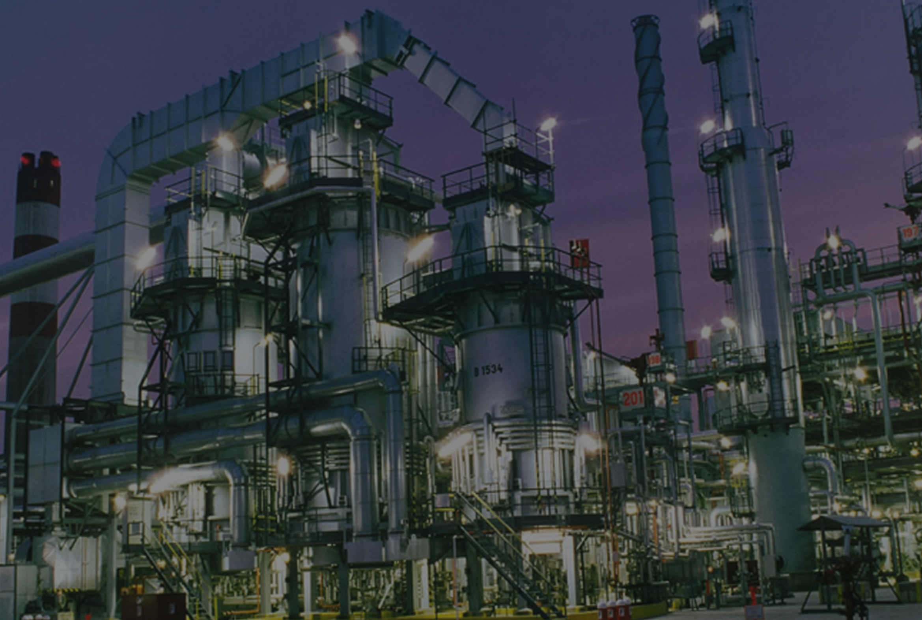
ПРОИЗВОДСТВО ХИМИЧЕСКОГО СЫРЬЯ ДЛЯ ДОРОЖНОЙ РАЗМЕТКИ

Slide 5
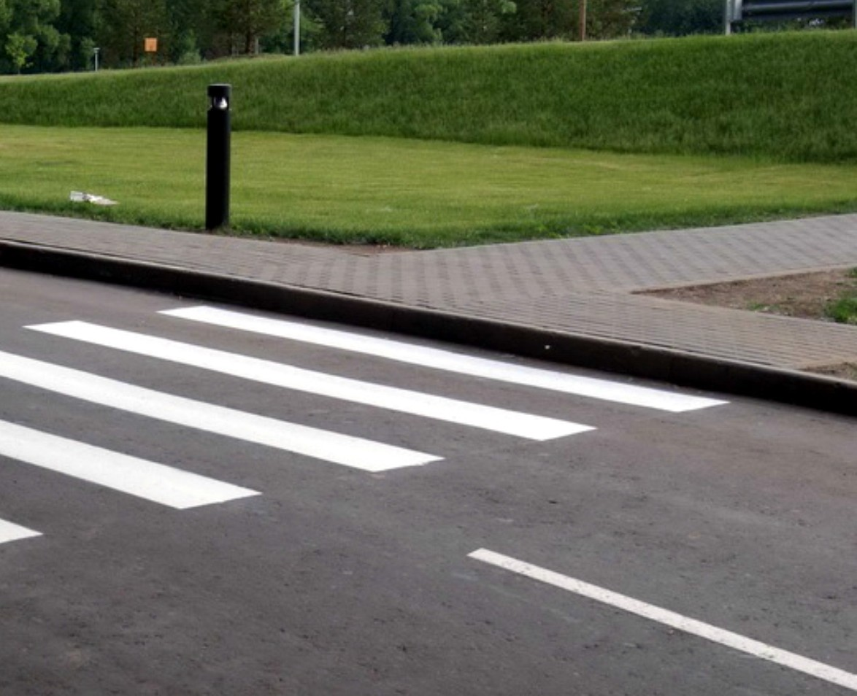
ТЕРМОПЛАСТИК HIGHWAY TERMOPLAST
с уникальной степенью адгезии к поверхности
Производится с помощью швейцарского роботизированного комплекса АВВ. Возможности производства более 1 500 000 кг. в месяц.
И м е е т з а к л ю ч е н и е л а б о р а т о р и и "НАНОСЕРТИФИКА" созданной при РОСНАНО
о содержании в составе термопластика нанодобавок.
Заключение ЦИТИ «Дорконтроль»
о соответствии требованиям ГОСТ Р 52575-2006
Соответствует требованиям Федеральной Системы Качества относительно менеджмента качества ГОСТ ISO 9001 -2011 (ISO 9001 :2008)

Slide 6
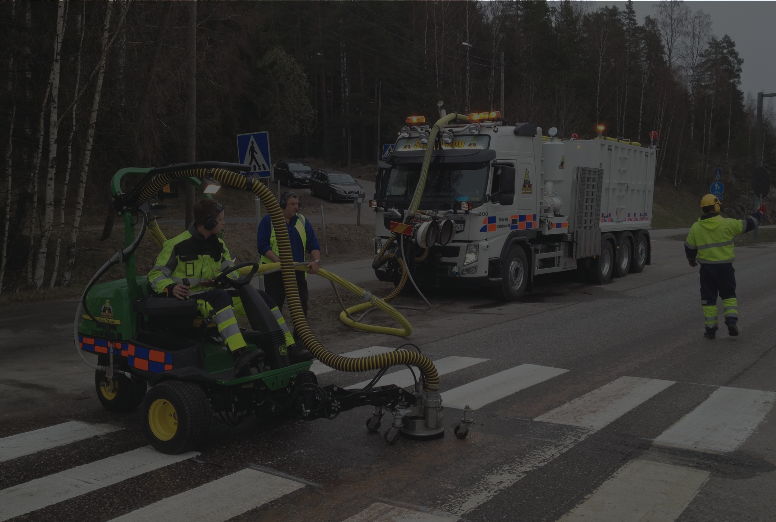
СУЩЕСТВУЮЩАЯ ПРОБЛЕМА
При нанесении разогретого термопластика, из-за разности температур горячего расплава и дорожного полотна, между ними образуется конденсат, негативно влияющий на адгезию термопластика к поверхности. Это приводит к снижению эксплуатационных свойств дорожной разметки и уменьшает её гарантийный срок службы.
Уже через несколько месяцев такая разметка начинает разрушаться, «слетая» с дорожного полотна. Неудачные попытки с введением в состав термопластика дополнительных адгезивов и п л а с т и ф и к а т о р о в , л и ш ь с н и з и л и п о к а з а т е л и термостабильности, делая термопластик более липким. Это приводит к быстрой потере показателей коэффициента яркости из за впитывающейся грязи от проезжающего автотранспорта.
Ночные заморозки
Отсутствие естественного солнечного прогрева дорожного полотна (сезонность)
Недостаточно обеспыленное дорожное полотно
Утренняя роса

Slide 7
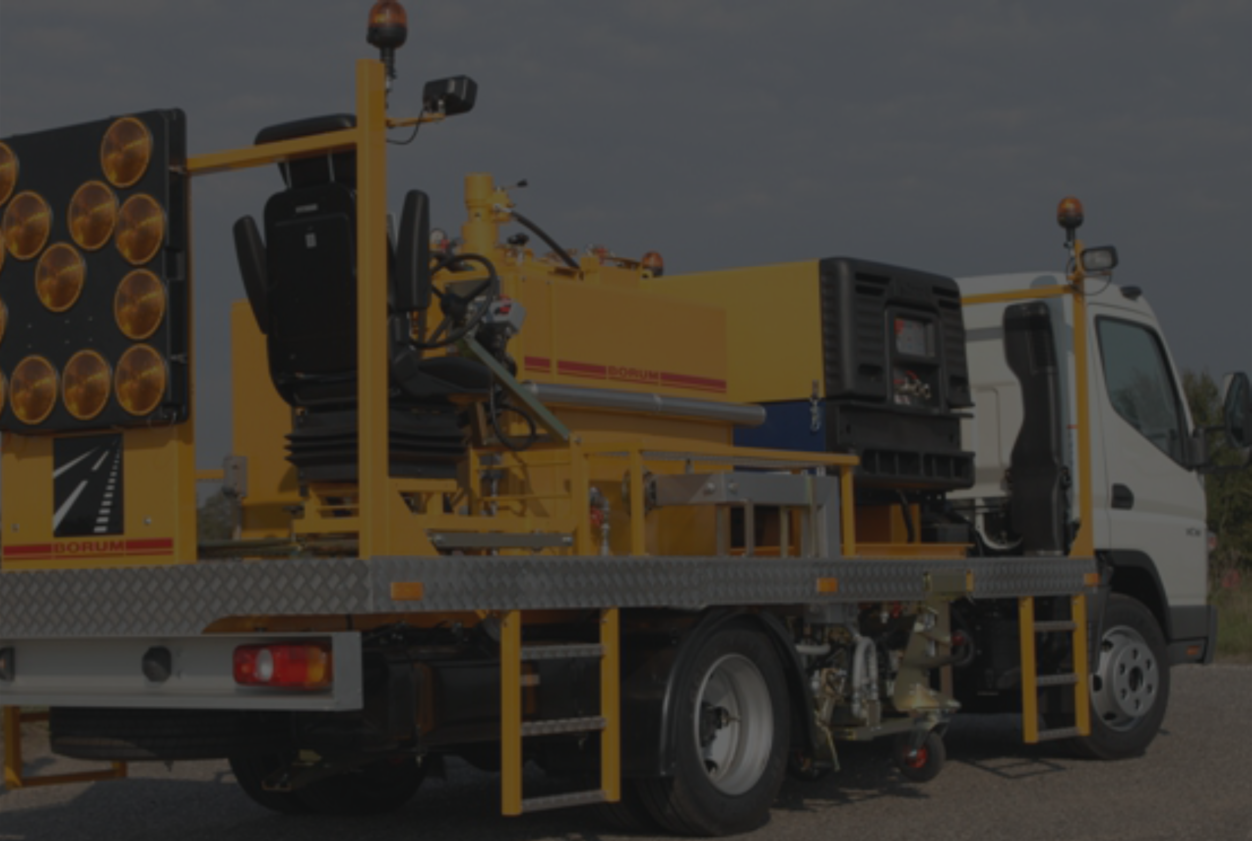
ТЕХНИЧЕСКОЕ РЕШЕНИЕ
Благодаря инновационным разработкам, связанным с внедрением н а н о д о б а в о к в с о с т а в п р о и з в о д и м о г о н а ш е й к о м п а н и е й т е р м о п л а с т и к а , н а м у д а л о с ь д о б и т ь с я п р е д в а р и т е л ь н о г о
«подсушивания» конденсата, образующегося в следствии разниц температур наносимого горячего расплава термопластика и пониженной температуры дорожного полотна.
Т а к о е р е ш е н и е п о з в о л я е т н а н о с и т ь
г о р я ч и й р а с п л а в
термопластика, даже при отрицательных температурах, с последующим сохранением всех эксплуатационных свойств.
В сравнении с обычным термопластиком, нам так же удалось добиться хороших показателей проливаемости в поры асфальта, даже при нанесении расплава термопластика на неподготовленное и пыльное дорожное полотно.
Нанодобавки позволили создать дополнительный упрочняющий каркас, что повысило его износостойкость.
razmetka.biz

Slide 8
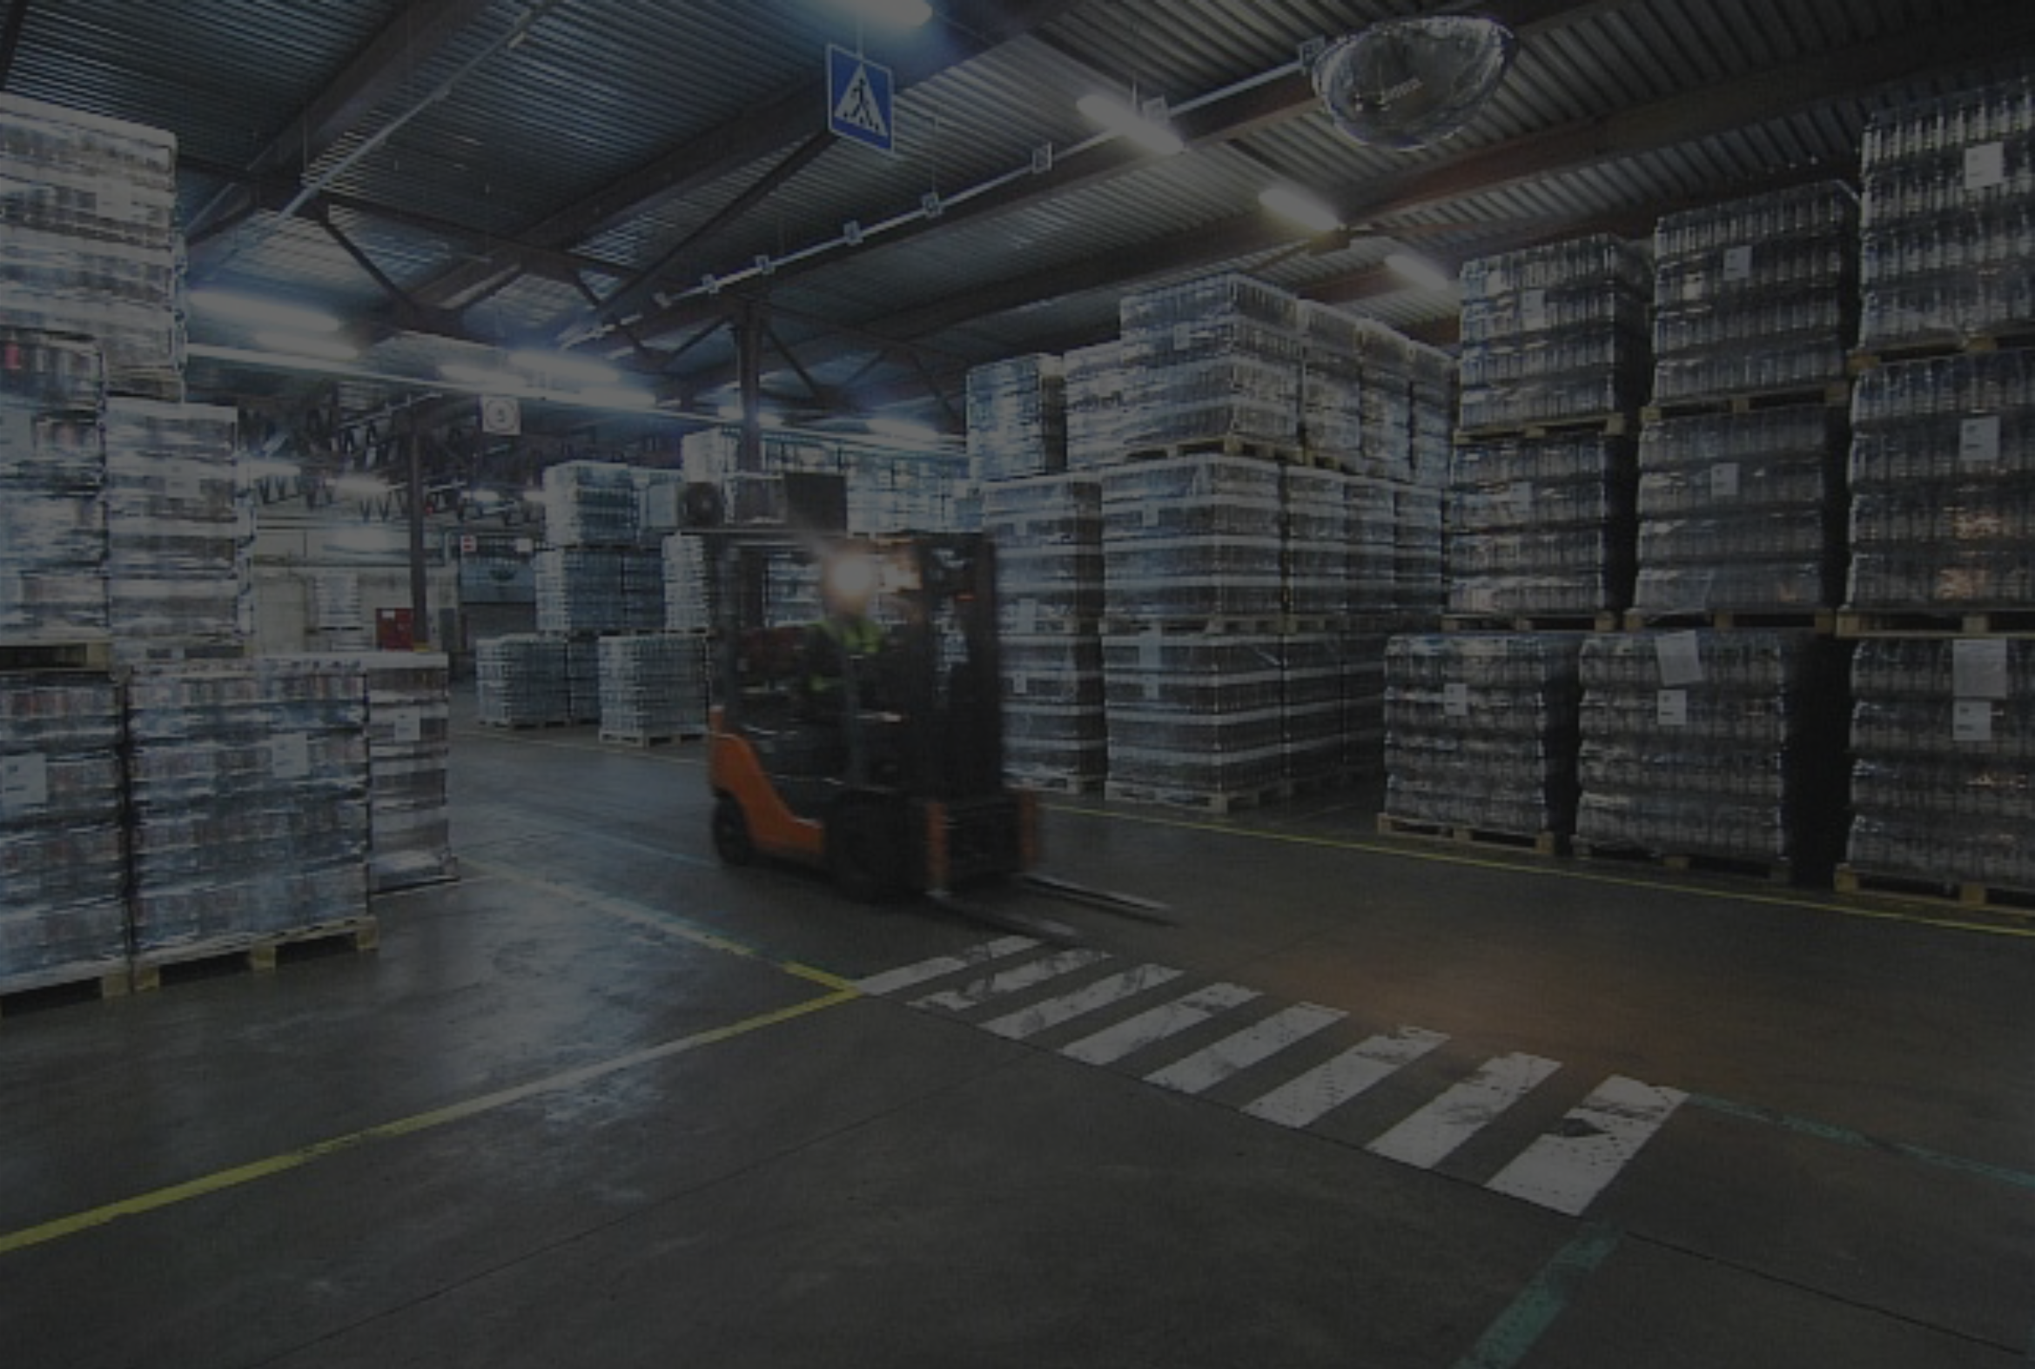
ТЕХНИЧЕСКИЕ ХАРАКТЕРИСТИКИ
Время отверждения 7 минут Коэффициент яркости, bv классу В7
более 85 % что соответствует наивысшему
Температура размягчения более 100 С
Плотность 2,08 г/см.куб.
По показателям световозвращения соответствует ГОСТ Р 51526-2011
Срок службы горизонтальной дорожной разметки на осевых и сплошных линиях составляет более 4 лет
ПРЕИМУЩЕСТВА С ОБЫЧНЫМ ТЕРМОПЛАСТИКОМ
Обычный термопластик
Термопластик «Highway TermoPlast»
Желтеет при перегреве
Выдерживает до трех разогревов
Требует тщательного вымешивания
При визуальном расплаве готов к нанесению
Требует более длительной подготовки
и предварительного обеспыливания асфальта
Нанесение при температуре полотна ниже + 10 С не допускается
Наносить термопластик можно без предварительной подготовки
Наносить можно даже при отрицательных температурах до – 10 С
Температура размягчения 80-95 С
Температура размягчения более 95 С
Стоимость в ценах 2016 года равна 62-68 рублей за кг.
Снижение себестоимости, более чем на 20 %
за счет уменьшения и замены дорогостоящих связующих

Slide 9
НАШИ ДОСТИЖЕНИЯ
2015 г.
Нам удалось разработать термопластик с уникальными свойствами адгезии к поверхности, который можно укладывать даже в минусовую погоду.
Начало производства метакриловых смол для производства химических холодных спрей пластиков. Холодные пластики уже одобрены Московской Мэрией и активно применяются при нанесении разметки на МКАД, улиц и дорог как г. Москвы так и Подмосковья.
2012 г.
2011 г.
При сотрудничестве с зарубежными специалистами разработан состав дорожных эмалей, с повышенной степенью износостойкости. Яркость 88,7 %, износостойкость более 4500 проходов шипованного колеса, адгезии к поверхности 1 балл.
Кардинальное улучшение качества термопластика. Коэффициент яркости более 85 %, что соответствует наивысшему классу В7. Температура размягчения более 95 С
2010 г.
2009 г.
Разработаны смеси двух компонентных полиуретановых мастик противоскольжения, применяемые для устройства покрытий антискольжения и цветных тактильных указателей для слабовидящих людей.

Slide 10
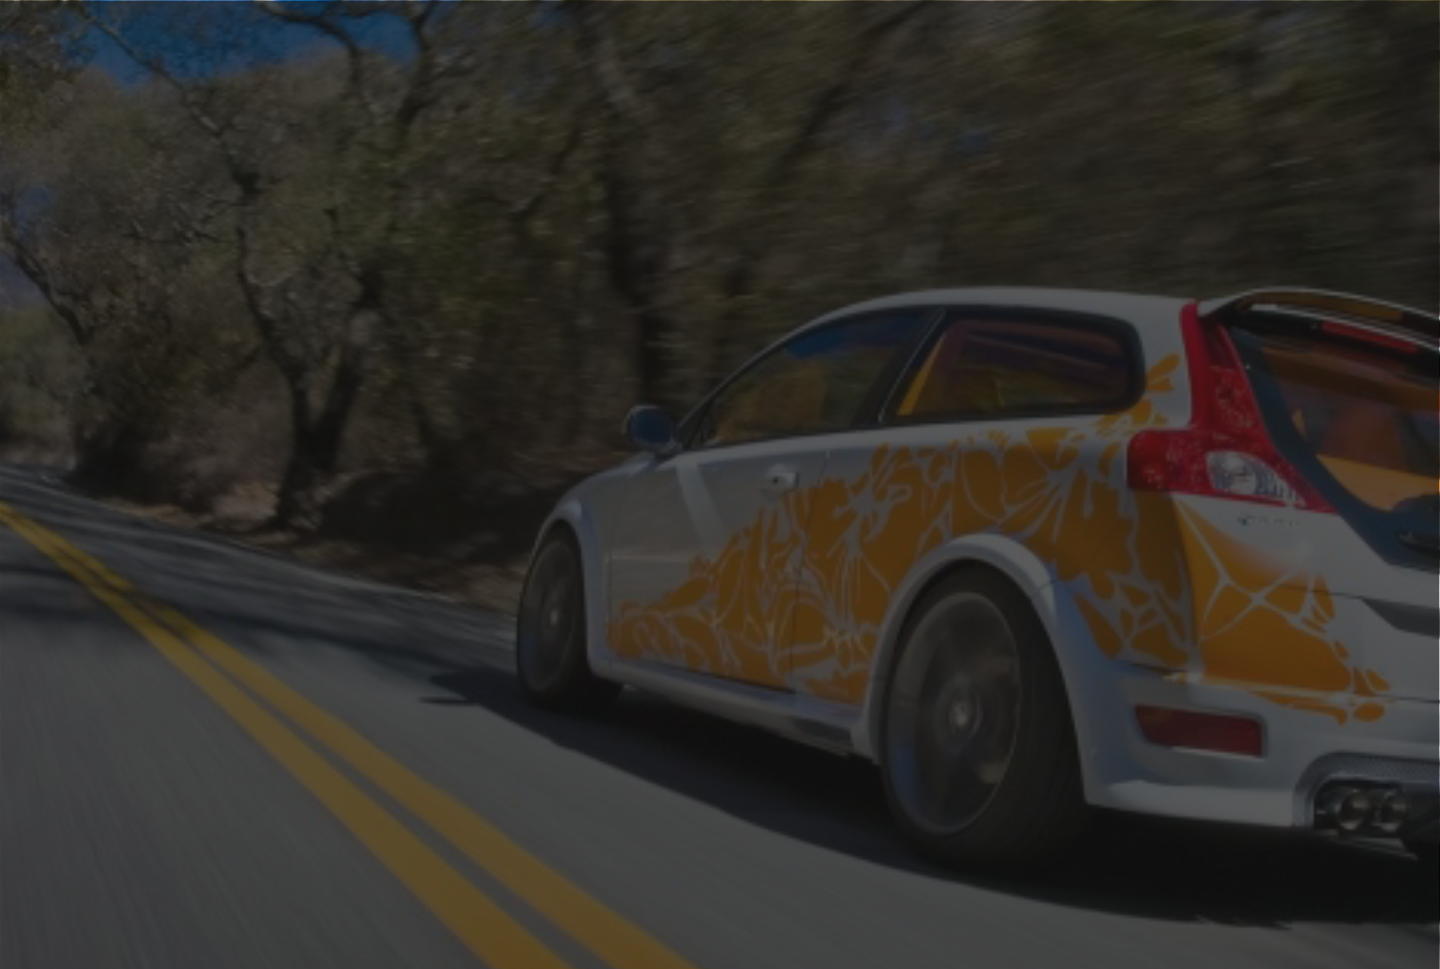
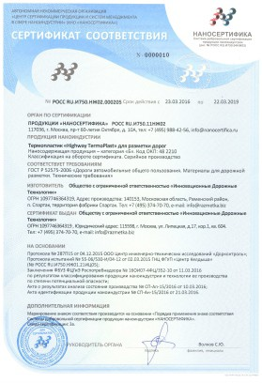
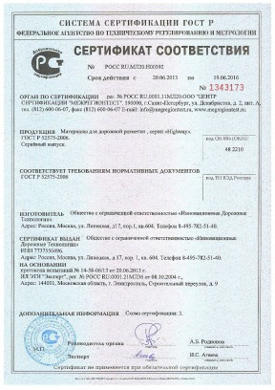
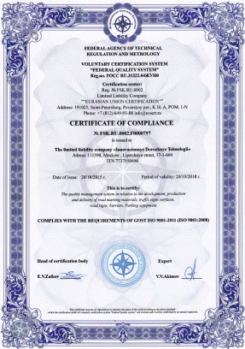
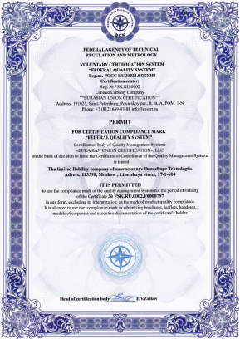
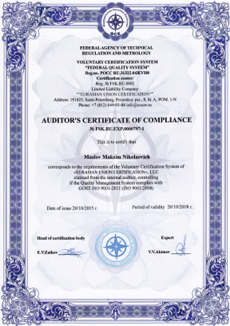
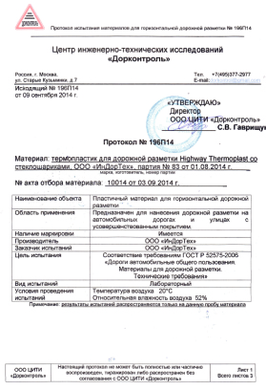
Нанокомпоненты используемые при производстве термопластика, позволили придать ему новые, принципиально важные для него механические и физико- химические свойства.
Обеспечили термопластику существенное улучшение его эксплуатационных, экономических и потребительских характеристик.
Возможно, использование именно нашего высокотехнологичного материала, позволит повысить долговечность и потребительские характеристики дорожных объектов Государственной компании Автодор, за счет увеличения уровня удобства и безопасности дорожного движения, содержания дорог, уменьшив общую стоимость связанную с выполнением работ, без снижения эксплуатационных показателей.

Slide 11

СПАСИБО ЗА ПРОСМОТР
info@razmetka.biz 8 (495) 374 70 70
razmetka.biz

